Slide 1
Psychologische Handlungskompetenz
Krisen, Konflikte
Dr. Gerhard H. Peise

Slide 2
Copyright
© FOM Hochschule für Oekonomie und Management
gemeinnützige Gesellschaft mbH (FOM), Leimkugelstraße 6, 45141 Essen
Dieses Werk ist urheberrechtlich geschützt und nur für den persönlichen Gebrauch im Rahmen der Veranstaltungen der FOM bestimmt.
Die durch die Urheberschaft begründeten Rechte (u.a. Vervielfältigung, Verbreitung, Übersetzung, Nachdruck) bleiben dem Urheber vorbehalten.
Das Werk oder Teile daraus dürfen nicht ohne schriftliche Genehmigung der FOM reproduziert oder unter Verwendung elektronischer Systeme verarbeitet, vervielfältigt oder verbreitet werden.

Slide 3
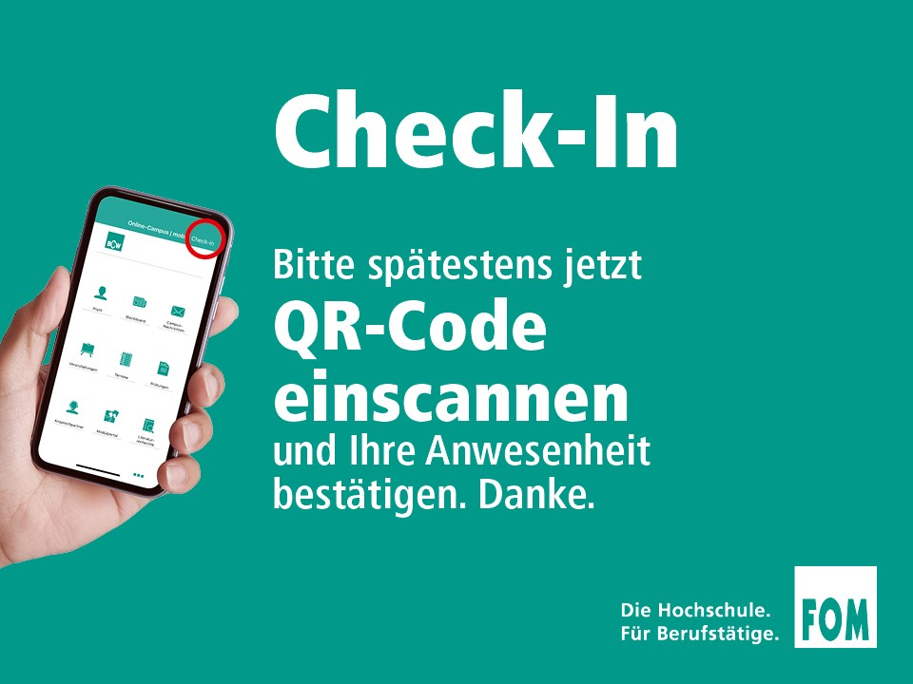
Krisen

Slide 4
Agenda
Lösungsfokussierte Gesprächsführung
Krisen
Konflikte

Slide 5
Lösungsfokussierte Gesprächsführung
Problemorientierung vs. Lösungsorientierung
Problemorientierung ist sinnvoll bei der Reparatur von technischen Systemen. Hier kann ein Eingriff erst nach einer zielgerichteten Analyse des Problemzustands erfolgen.
Dieser Vorgang kann nicht auf lebende Systeme übertragen werden, da sie sich unvorhersehbar verhalten.
Unterschied zwischen Lösungsorientierung und Lösungsfokussierung:
Eine lösungsorientierte Person findet selbst Lösungen und setzt sie um.
Eine lösungsfokussierte Person kann Menschen durch Fragen, die zur Reflexion anregen, auf ihren eigenen Lösungsweg bringen.
Der Lösungsfokussierung liegt eine innere Einstellung im Denken und Verhalten zugrunde, die auf eine optimale Lösungsfindung ausgerichtet ist.
Hilfreiche Fragen sind:
"Was funktioniert bereits?"
"Was sind nützliche Ausnahmen?"

Slide 6
Lösungsfokussierte Gesprächsführung
Herkunft der lösungsfokussierten Gesprächsführung
Die lösungsorientierte Kurztherapie, auch lösungsfokussierte Kurzzeittherapie
(engl. Solution Focused Brief Therapy),
ist eine spezielle Art der Gesprächstherapie,
die von den Psychotherapeuten Steve de Shazer und Insoo Kim Berg
in den 70er Jahren im 'Brief Family Therapie Center' (BFTC), Palo Alto, entwickelt wurde.
Sie geht von dem Standpunkt aus, dass es hilfreicher ist, sich auf
Wünsche,
Ziele,
Ressourcen,
Ausnahmen
vom Problem zu konzentrieren, anstatt auf Probleme und deren Entstehung.
Dieser Therapieansatz verbreitet sich in den letzten Jahren auch in anderen Bereichen wie
im Coaching, in der Pädagogik, im Management sowie in der Seelsorge.

Slide 7
Lösungsfokussierte Gesprächsführung
Klassischer therapeutischer Ansatz
Beim klassischen therapeutischen Ansatz fragt der Therapeut den Klienten nach seinem Problem und der Geschichte des Problems und erfährt Details über das Symptom.
Der Therapeut stellt Hypothesen auf und kommt vielleicht zu der Diagnose. (Hypothese des Therapeuten)
Er sucht eine Lösung, die zum Problem passt. (Lösung, die zu seiner Hypothese passt.)
Nach diesem Ansatz ist der Therapeut der Experte, der den Klienten führt.

Slide 8
Lösungsfokussierte Gesprächsführung
Ansatz des BFTC
Das BFTC geht davon aus, dass der Therapeut (Coach/Berater) das Problem nicht verstehen muss.
Problem und Lösung beziehen sich nicht logisch aufeinander; es besteht hier kein direkter Zusammenhang (wenn - dann - Beziehung).
Mit der systemischen Fragetechnik des BFTC wird der Klient nach seiner Vorstellung des gewünschten Ergebnisses gefragt.
Der Therapeut erforscht die innere Landkarte bzw. den Bezugsrahmen des Klienten und versucht, mit diesem zu arbeiten.
Zuerst sucht der Therapeut nach Ausnahmen, Abwesenheit des Problems und kleinen Erfolgen, die er dem Klienten verdeutlicht.
Eine Wiederholung dieser Erfolge wird angestrebt. Es findet ein konstruktiver Prozess statt, den der Klient mitgestaltet.

Slide 9
Lösungsfokussierte Gesprächsführung
Grundannahmen des BFTC
Im Ansatz des BFTC sind folgende Grundannahmen enthalten:
Die Vorstellung einer Lösung führt bereits zu einer Lösung hin.
Im Problem ist die Lösung bereits enthalten.
Es ist nicht notwendig, sich mit dem Problem zu beschäftigen.
Zu einem Problem gibt es eine, oft auch mehrere Lösungen.
Lösungen müssen durch Therapeut und Klient konstruiert werden.
Das heißt: Der Therapeut leitet den Klienten an, selbst Lösungen zu finden.
Probleme haben keine tiefer liegenden Ursachen.
Die Frage, ob ein externes Ereignis ein Problem ist, hängt davon ab, welche Bedeutung der Klient diesem Ereignis gibt.
Bei Veränderung der Bedeutung ändert sich auch das Problem.
Der Weg zur Lösung ist eine Veränderung von Bedeutung. Dabei können neue Handlungsfreiheiten entstehen.

Slide 10
Lösungsfokussierte Gesprächsführung
Fragetypen des BFTC
Die Fragetechnik des BFTC enthält im Wesentlichen folgende Fragetypen:
Skalenfrage
Frage nach Ausnahmen
Wunderfrage
Frage nach Bewältigungsstrategien
Ressourcenfragen nach der Skalierungsfrage
Fragen nach weiteren Aktivitäten.

Slide 11
Lösungsfokussierte Gesprächsführung
Skalenfrage
Die Intensität eines Problems ist das Ergebnis einer subjektiven Bewertung einer Information aus dem Körper oder der Umwelt.
Wie kann dieses Ergebnis dem Berater/Coach/Therapeuten mitgeteilt werden, um Veränderungen zu erkennen?
Um dem Klienten die Größe von Veränderungen bewusst zu machen und diese kommunizieren zu können, wird die Skalenfrage vor und nach Interventionen benutzt:
"Stellen Sie sich eine Skala von 0 bis 10 vor, auf der Sie die Intensität Ihres Problems einstufen.
0 veranschaulicht die maximale Stärke des Problems, 10 bedeutet die Lösung des Problems.
Wo würden Sie jetzt Ihr Problem einstufen?"
Wenn der Klient 1 oder 4 oder 5 sagt, weiß der Coach nicht, was der Klient damit meint.
Der Klient weiß es aber und baut so seine Fortschritte auf.
Der Coach muss es auch nicht wissen. Er muss nur dem Klienten helfen, sich seiner Fortschritte bewusst zu werden.

Slide 12
Lösungsfokussierte Gesprächsführung
Frage nach Ausnahmen
Oftmals enthalten Problemaussagen ungültige Verallgemeinerungen, z.B.:
'Alle sind gegen mich.' oder
'Das hat hier noch nie funktioniert.'
Mit der Frage:
"Hat es schon einmal Ausnahmen gegeben?"
werden Situationen gesucht, in denen das Problem nicht vorhanden war. Da diese Erlebnisse meist ausgeblendet sind, werden sie mit der Ausnahmefrage wieder in den Blickpunkt gerückt.
Im nächsten Schritt werden Unterschiede der Situationen gesucht. Mögliche Fragen lauten:
"Was war da anders?"
"Gab es Situationen, bei denen Sie bei 10 (oder 9 oder 8) waren?"
"Wie haben Sie das gemacht?"
"Können Sie das wiederholen?"
"Was brauchen Sie, um die 10 (bzw. 9 oder 8) halten zu können?"

Slide 13
Lösungsfokussierte Gesprächsführung
Wunderfrage
Die Struktur der Wunderfrage lautet:
Sie gehen abends zu Bett und schlafen ein.
In der Nacht geschieht ein Wunder, welches Ihre Probleme löst. Aber da Sie schlafen, merken Sie nichts davon.
Sie wachen am Morgen auf. Woran werden Sie erkennen, dass das Wunder geschehen ist? Was ist dann anders?

Slide 14
Lösungsfokussierte Gesprächsführung
Frage nach Bewältigungsstrategien
Wenn der Klient nicht auf die Wunderfrage anspricht, weil er eventuell depressiv oder seine Situation so schwierig ist, kann folgende Strategie eingesetzt werden:
"Wie in aller Welt haben Sie es geschafft, hierher zu kommen?"
Hier werden ausgeblendete Erfolge wie
Aufstehen
Frühstücken
Auto fahren
zum Coaching kommen
gesucht, um zu zeigen, dass doch etwas gut funktioniert.
Das Kriterium für Erfolg ist hier sehr niedrig.
Wenn eine Person sich im Coaching befindet, dann ist sie erfolgreich, da sie sich entschieden hat, Coaching zu nutzen und den Weg dorthin bewältigt hat.

Slide 15
Lösungsfokussierte Gesprächsführung
Ressourcenfragen nach der Skalenfrage (1 von 3)
Der Klient sagt z.B. nach der ersten Skalenfrage:
"Ich bin bei 1."
Nach einer Intervention wird die Skalenfrage wieder gestellt. Sagt er z.B.:
"Ich bin erst bei 4.",
hat er höhere Erwartungen gehabt und ist eventuell unzufrieden.
Dann reagiert der Coach: "Oh, sie sind schon bei 4!"
Hier wird die Leistung gewürdigt, von 1 nach 4 gekommen zu sein.
'Erst bei 4' wirkt problemorientiert, während 'schon bei 4' den Fortschritt honoriert und damit lösungsorientiert wirkt.

Slide 16
Lösungsfokussierte Gesprächsführung

Slide 17
Lösungsfokussierte Gesprächsführung

Slide 18
Lösungsfokussierte Gesprächsführung

Slide 19
Lösungsfokussierte Gesprächsführung

Slide 20
Lösungsfokussierte Gesprächsführung

Slide 21
Lösungsfokussierte Gesprächsführung

Slide 22
Lösungsfokussierte Gesprächsführung

Slide 23
Lösungsfokussierte Gesprächsführung

Slide 24
Lösungsfokussierte Gesprächsführung

Slide 25
Lösungsfokussierte Gesprächsführung

Slide 26
Lösungsfokussierte Gesprächsführung

Slide 27
Lösungsfokussierte Gesprächsführung

Slide 28
Lösungsfokussierte Gesprächsführung

Slide 29
Lösungsfokussierte Gesprächsführung

Slide 30
Krisen
Krisen und Auslöser (1 von 6)
"Als persönliche Krisen bezeichnet man emotional belastende Situationen, die mit dem üblichen Handlungs- und Reaktionsrepertoire nicht ausreichend bewältigt werden können. ...
Man fühlt sich dann von Gefühlen überschwemmt, im Denken festgefahren und in der Handlungsfähigkeit stark eingeschränkt."
(Fischer-Epe, M.: Coaching - Miteinander Ziele erreichen, Rowohlt, 2011, S. 133)
Eine Krise ist das Ergebnis der subjektiven Bewertung einer Situation, mit der der Klient
psychisch und physisch überfordert ist.
Es nützt dem Klienten wenig, wenn Sie als Berater die Situation verändern.
Der Klient benötigt Unterstützung, um in Zukunft mit solchen Situationen besser umgehen zu können.

Slide 31
Krisen
Krisen und Auslöser (2 von 6)
Auslöser von Krisen sind Situationen, welche
die eigene Person betreffen.
die Situation im sozialen Umfeld betreffen.
die eigenen Rollen betreffen.
die eigene Person und ihre Wirkung im System betreffen.

Slide 32
Krisen
Krisen und Auslöser (3 von 6)
Die eigene Person betreffend:
das Erleben der eigenen Leistungsgrenzen oder –veränderungen
Misserfolge oder Kränkungen
unerreichte oder nicht erreichbare Ziele
Normen und Werte werden unklar, geraten in Gefahr oder müssen geändert werden.
Bedrohungen auf persönlicher oder materieller Ebene

Slide 33
Krisen
Krisen und Auslöser (4 von 6)
Die Situation im sozialen Umfeld betreffend:
eingebunden sein oder ausgegrenzt bzw. getrennt sein
Stabilität und Vertrauen in Beziehungen
Macht und Ohnmacht
Konflikte, Intergruppenkonflikte
Position und Abgrenzung

Slide 34
Krisen
Krisen und Auslöser (5 von 6)
Die eigenen Rollen betreffend:
Person und Position passen nicht mehr zusammen
Rollen sind inkompatibel
Rollenerwartungen ändern sich
Rollenanforderungen überfordern
Rollenwechsel gewünscht

Slide 35
Krisen
Krisen und Auslöser (6 von 6)
Die eigene Person und ihre Wirkung im System betreffend:
meine Wirkung in der Organisation
große Veränderungen oder Umstrukturierungen
führen und geführt werden
Beförderung, Versetzung, Stellenwechsel, Kündigung

Slide 36
Krisen
Typische Veränderungen im Denken, Fühlen und Handeln in Krisen
Krisen führen zu einer Veränderung des Verhaltens.
Aufgrund der Problembetrachtung wird Denken und Fühlen in ganz bestimmte Richtungen gelenkt.
Statt souverän zu handeln beginnt ein innerer Dialog, der mit eingeschränkten Ressourcen geführt wird und nicht zu Ergebnissen kommt.
Die Krise führt zu Unsicherheit, welche Entscheidungen erschwert.
Statt mit der gewohnten Energie zu agieren, lähmt die Krise, da der Fokus auf das Problem gerichtet bleibt.
Das Krisenempfinden führt zu einem aufgewühlten inneren Zustand. Problemlösende Entscheidungen scheinen innerhalb des eigenen Kompetenz- und Ressourcenbereichs nicht möglich zu sein.
Diese eingeschränkte Handlungsfähigkeit führt zur Ratlosigkeit und Unzufriedenheit.

Slide 37
Krisen
Hilfreiche Interventionen zur Klärung
Beobachterposition
individuelles Umgehen mit der Krise akzeptieren
Emotionalität akzeptieren und begleiten
Krisenverläufe erklären
die Krise würdigen (Was sind die Chancen?)
Ressourcen im Krisen-Umfeld aktivieren (Wer/Was kann jetzt hilfreich sein?)
Arbeit mit der Zeit
bisherige Lösungsversuche erfragen
Rückblick auf frühere erfolgreiche Bewältigungsstrategien
Hypothetische Lösungen aus der Zukunftsperspektive (Mal angenommen, es sind einige Jahre vergangen, es geht Ihnen gut und Sie blicken zurück: Wie haben Sie es damals geschafft, die Krise zu bewältigen?)
Gesprächstechniken
Körperhaltung spiegeln (Rapport)
aktives Zuhören
Übung: Krisensituation aus Beobachterposition wahrnehmen und
Ressourcen aktivieren, Gesprächstechniken anwenden.

Slide 38
Krisen
Innere Werte (1 von 2)
Werte sind grundlegende Faktoren, die der inneren Orientierung dienen.
Sie werden schon vom Kindesalter an geprägt und sind prinzipiell stabil.
Beispiele: Sauberkeit, Ordnung, Höflichkeit, Pünktlichkeit, Zuverlässigkeit, ...
Sie sind dem betreffenden Menschen wichtig, sind innere Motivatoren und lenken das Denken
und Handeln.
Sie sind abstrakt und haben in der Sprache des Klienten eine Bedeutung.
Werte haben einen großen Einfluss darauf, wie wir unsere Umwelt wahrnehmen und wie wir andere Menschen begegnen.
Abhängig von der Lebensphase können aber auch neue Werte hinzukommen (z.B. 'Familie' nach der Geburt eines Kindes).
Es gibt gesellschaftliche Werte, auf deren Basis eine Gesellschaft aufgebaut ist, z.B.:
Freiheit, Gerechtigkeit, Gleichberechtigung, Fortschritt,
und ethische Werte, die eher persönlicher Art sind und nach denen wir handeln und unsere Umgebung bewerten, z.B.:
Ehrlichkeit, Familie, Respekt, Nähe.

Slide 39
Krisen
Innere Werte (2 von 2)
Durch Veränderungen in Beruf oder sozialem Umfeld können Wertekonflikte entstehen.
Innere Werte und Lebenslage sind nicht mehr im Einklang oder kollidieren, z.B.:
"Erfolg im Beruf" und "Familie").
Wenn wir uns unsere eigenen Werte bewusst sind, können wir unsere innere Haltung reflektieren.
Unsere innere Haltung gibt "inneren Halt" im Umgang mit Krisen.
Im Rahmen einer Reflexion zur "Coach-/Beraterhaltung" ist es auch für Coaches sinnvoll, sich mit den eigenen Werten auseinanderzusetzen.
Werte-Reflexionsübung
Dokumentation Seite 59.
Zuerst Einzelrefelxion, dann Austausch

Slide 40
Krisen
Innere Haltung (1 von 2)
Als innere Haltung bezeichnet die Psychologie die Einstellung, mit der ein Individuum auf Geschehnisse, bestimmte Gruppen von Menschen, Objekte und Situationen reagiert und wie es diese bewertet.
Diese innere Haltung drückt sich aus in Überzeugungen, Vorurteilen, Emotionen und Verhalten.
Eine Einstellung oder Haltung entsteht dadurch, dass man Erfahrungen immer wieder macht.
Daraus lässt sich ableiten, die die eigene innere Haltung, mit der wir durch unser Leben gehen, durch positive und negative Erfahrungen und Situationen entstanden ist.
Die innere Haltung ist die Basis für eine erfolgreiche Kommunikation und Gesprächsführung.
Sie hat einerseits mit Professionalität und bewusster Einstellung zu tun und ist andererseits Ausdruck von Persönlichkeit und Engagement.
Defizite in der inneren Haltung können durch keine Technik der Gesprächsführung kompensiert werden!

Slide 41
Krisen
Innere Haltung (2 von 2)
Die wichtigsten Anteile einer guten inneren Haltung
Respekt und Achtung
Andere Menschen verdienen Respekt und Achtung, auch wenn Meinungen auseinandergehen!
Wertschätzung
Durch Wertschätzung wird anderen mitgeteilt, wie wichtig sie sind und was man an ihrer Arbeit schätzt.
Empathie
Sich Eindenken in die Gefühls- und Stimmungslage einer anderen Person, sodass sie sich verstanden und angenommen fühlt.
Lösungsorientierung
Wir versuchen, nicht das Problem zu analysieren, sondern suchen nach Lösungen!
Vertrauensbereitschaft und Glaubwürdigkeit
Dieser Zustand entsteht, wenn die Anteile Respekt und Achtung, Wertschätzung, Empathie und Lösungsorientierung für den Kommunikationspartner im Gespräch erkennbar werden.
Reflexionsübung zur inneren Haltung: Dokumentation S. 61

Slide 42
Konflikte
Was ist ein Konflikt?
Wenn zwei sich streiten, wenn es eine affektive Eskalation gibt, ist das noch lange kein Konflikt - solange beide an einer Lösung interessiert sind und wieder aufeinander zugehen.
Zu einem Konflikt wird es erst:
wenn scheinbar nicht zu vereinbarende Interessen vorliegen,
wenn mindestens einer eine hohe emotionale Belastung erlebt, die im Konfliktverlauf zunimmt und der Umgang mit dem Konfliktpartner ganzheitlich beeinflusst und beeinträchtigt ist,
wenn die Lösung darin gesehen wird, dass der andere sich oder mit ihm sich etwas ändern muss.

Slide 43
Konflikte
Konflikte (1 von 4)
Quelle: Friedrich Glasl: Konfliktmanagement. Ein Handbuch für Führungskräfte, Beraterinnen und Berater, Verlag Paul Haupt, Bern Stuttgart Wien, 2010, S. 17ff
Konflikte treten auf, wenn unterschiedliche Meinungen aufeinandertreffen und jede Seite sich durchsetzen möchte.
In einer demokratischen Gesellschaft ist dies normal und ein Zeichen der Emanzipation.
Hierarchien verlieren an Bedeutung und werden durch Diskussion ersetzt.
Nach dem Politik- und Wirtschaftswissenschaftler Friedrich Glasl ist ein Konflikt gekennzeichnet durch
ein Gefühl des Blockiertseins in der Zielerreichung.
einen Eindruck der Entfremdung vom Konfliktgegner.
(meist) eine Beschleunigung und Intensivierung der Interaktion.
eine Stress-typische Steigerung der körperlichen Aktivierung und starke Emotionen.

Slide 44
Konflikte
Konflikte (2 von 4)
Typische Reaktionsmuster sind:
Die Akteure werden lauter.
Die Atmung und Sprechgeschwindigkeit nehmen zu.
Die Durchblutung der Haut und der Muskulatur verstärkt sich.
Die grobmotorische Aktivität ('Faust auf den Tisch') nimmt zu.
Die Fähigkeit zum rational-abwägenden Denken nimmt ab.
Der Organismus schaltet auf Angriff (Wut und Aggression) oder Flucht (Furcht, Angst, Rückzug).

Slide 45
Konflikte
Konflikte (3 von 4)
Das Konfliktverhalten kann nach Friedrich Glasl unterschiedliche Funktionen haben:
Inhalt Das Anliegen, das ich erreichen will.
Selbstbild Wie will ich selbst gesehen werden.
Gegnerbild Welches Bild ich von dem anderen Akteur habe.
Selbstverstärkung sich der Legitimität und der eigenen Kampfkraft versichern
Ventilfunktion Dampf ablassen, aus der Blockade ins Handeln kommen.
Erreichungsziel Das Anliegen, das ich erreichen will.
Hinderziel Den anderen Akteur an der Erreichung seiner Ziele hindern.
Signalwirkung Zeichen setzen und sichtbar sein

Slide 46
Konflikte
Konflikte (4 von 4)
Der 'Konflikt' hat ein negatives Image.
Sein positiver Aspekt ist, dass aus ihm eine Chance für Veränderung und Wachstum entstehen kann.
Oft werden Konflikte verdrängt, denn sie belasten die Beteiligten.
    Doch trotz Verdrängung sind sie bewusst oder unbewusst präsent und wirken im Beteiligten weiter.
    Sie beeinflussen die Verhaltensweisen gegenüber den anderen Konfliktbeteiligten.
    Die Konzentrationsfähigkeit auf die aktuelle Tätigkeit kann leiden und damit kann die Effizienz der geleisteten Arbeit reduziert werden.

Slide 47
Konflikte
Positionen vs. Interessen
Positionen sind die Standpunkte, welche die Kontrahenten vertreten.
Oft schließen sie sich gegenseitig aus.
Die von jeder Seite angestrebte Lösung besteht meist darin, dass die andere Seite ihre Position aufgeben soll.
Positionen sind in der Regel starr und eher eindimensional.
Hinter den Positionen liegen Interessen und Gefühle, die den Konflikt bestimmen.
Es ist für die Konfliktlösung von großer Bedeutung, zwischen den Positionen und den dahinter stehenden Interessen – Anliegen, Wünschen oder Ansprüchen – zu unterscheiden.
In der Regel haben die Konfliktpartner verschiedene Interessen, mit denen sie ihre Positionen mehr oder weniger plausibel begründen und verständlich machen.
Solche Interessen sind oft implizit und werden im Eifer des Gefechtes nicht immer mitgeteilt.

Slide 48


Konflikte
Das Eisberg-Modell
Konflikt
Ziele
Aufgaben
Positionen
Ziele
Aufgaben
Positionen
Sach-Ebene
Interessen
Bedürfnisse
Wünsche
Gefühle
Werte
Interessen
Bedürfnisse
Wünsche
Gefühle
Werte
Beziehungs-Ebene
Konfliktpartner 1
Konfliktpartner 2

Slide 49
Konflikte
Sach- vs. Beziehungsinteressen
Bei Sachinteressen geht es auf der rationalen Ebene um Fragen wie:
"Was ist richtig oder falsch?"
"Wem habe ich etwas zu sagen?"
"Was ist unter meiner Kontrolle?"
"Welche Anrechte habe ich auf Ressourcen?"
Bei Beziehungsinteressen sind Menschen ganzheitlich beteiligt: mit ihren Gefühlen, ihren Eigenschaften, ihrem Selbstbild, ihrem Bild vom Anderen bzw. von den anderen, ihren Verhaltensmustern und ihren wechselseitigen Beziehungsdefinitionen.
Beziehungskonflikte sind in der Regel mit starken Gefühlen verbunden.
Alle diese Aspekte können eskalierend oder deeskalierend auf einen Konfliktverlauf wirken.
Angriffe auf das eigene Selbstbild oder das des anderen verstärken den Konflikt hingegen fast immer:
Stellt uns jemand in verallgemeinernder Form negativ dar ('Du bist immer so rücksichtslos.') und erhebt damit den Anspruch zu bestimmen, wie wir uns selbst zu sehen haben, reagieren wir äußerst empfindlich und streiten um dieses Bild.

Slide 50
Konflikte
Heißer vs. kalter Konflikt
Heiße Konflikte spielen sich auf 'offener Bühne' ab.
Die Konfrontation, die Emotionen der Akteure und der Kampf um Raumgewinn treten offen zutage. Deshalb können sie in einer Mediation auch direkt bearbeitet werden.
Kalte Konflikte führen zu einer zunehmenden Lähmung von sichtbaren Aktivitäten.
Die Auseinandersetzung findet nur indirekt statt:
Frustrationen und Hassgefühle werden 'heruntergeschluckt' und wirken in den Akteuren destruktiv weiter, manchmal bis zur Selbstzerstörung.
Es bilden sich bei den Konfliktpartnern Normen und Verhaltensweisen, die ein gegenseitiges Ausweichen und Vermeiden begünstigen.
Kommuniziert wird oft nur noch auf schriftlichem Wege. In kalten Konflikten können sich die Konfliktparteien oft nur mühsam darauf einigen, dass ein schwerer Konflikt besteht.

Slide 51
Konflikte
Die Größe der Arena (1 von 2)
Die meisten Konflikte beginnen im Kleinen und entwickeln sich erst später zu 'Staatsaffären'.
Trotz dieser Tendenz zur Ausweitung ist es wichtig, die Größe des sozialen Rahmens festzustellen, in dem sich ein Konflikt auswirkt. Hieraus können sich unterschiedliche Hinweise für Lösungsstrategien ergeben.
Betrifft der Konflikt einzelne Personen bzw. findet er in einer kleinen Gruppe statt?
Ist es ein Konflikt zwischen zwei Gruppen, wie z.B. Abteilungen?
Betrifft der Konflikt komplexe Organisationen und Gremien, wie z.B. bei Tarifkonflikten
oder Stuttgart 21?

Slide 52
Konflikte
Die Größe der Arena (2 von 2)
Den Konfliktbeteiligten fällt es meist schwer, sich aus dem Konfliktsog zu lösen, weil
die Akteure anfangen, den oder die Anderen für alles Negative verantwortlich zu machen,
nur noch schwarz sehen und selber immer unzufriedener werden.
mit der Zeit zunehmend Punkte zu Streitfragen werden. Man weiß nicht mehr, 'wie alles angefangen hat' und glaubt, das eigene Verhalten sei nur eine Reaktion auf die unfairen Attacken der Gegenseite.
die andere Partei immer mehr zum persönlichen Feindbild erklärt wird. Gleichzeitig wird versucht, andere Personen auf die eigene Seite zu ziehen, was einen Rückzug zunehmend erschwert.

Slide 53
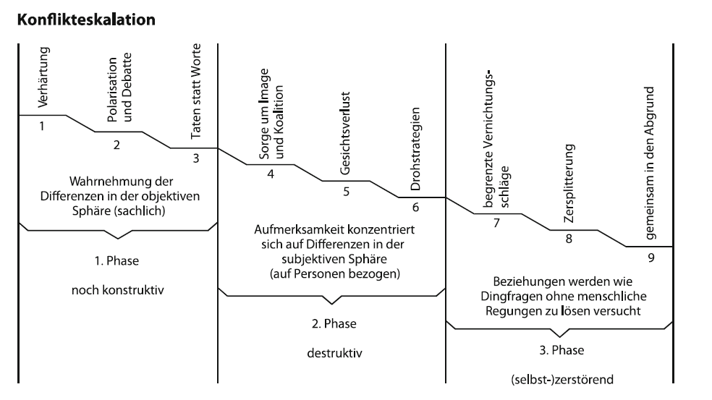
Konflikte
Das Konflikt-Eskalations-Modell nach Glasl (1 von 5)
Von Friedrich Glasl stammt ein weithin akzeptiertes und verständliches Modell zur Beschreibung des Verhaltens in Konfliktsituationen. Die grundlegenden Verhaltensmechanismen, die in jedem Konflikt mehr oder weniger ausgeprägt zu finden sind, werden in neun Stufen beschrieben:
win-win
win-lose
lose-lose

Slide 54
Konflikte
Das Konflikt-Eskalations-Modell nach Glasl (2 von 5)
In den Stufen 1 bis 3 geht es um Konkurrenz und Kooperation. Hier ist noch Raum für inhaltliche Auseinandersetzung.
Ab Stufe 4 ist Mediation erforderlich, da die Fronten zu verhärtet sind.
In den Stufen 4 bis 6 geht es um ein Gewinnen oder Verlieren.
In den Stufen 7 bis 9 wird dem gemeinsamen Untergang entgegengestrebt.
Friedrich Glasl hatte bei der Erstellung seines Modells vor allem Auseinandersetzungen zwischen Staaten im Blick, die letztlich auf Stufe 9 zum Krieg führen.
Es wird alles zu Bietende in die Schlacht geführt, unabhängig davon, was aus einem selbst und dem eigenen Staat wird.
Das Modell kann auf jegliche Art von interpersonellen Konflikten angewendet werden.

Slide 55
Konflikte
Das Konflikt-Eskalations-Modell nach Glasl (3 von 5)
Phase 1: Win-Win
1. Verstimmung, Verärgerung, Verhärtung
Die Beteiligten ärgern sich; sprechen jedoch nicht über die Gründe ihres Ärgers.
Ihre Schuldzuweisungen nehmen zu und die Standpunkte verhärten sich.
Besprechungen werden schwieriger; die Teamarbeit 'flutscht' nicht mehr.
2. Debatte, Streit, Polemik
Es entwickelt sich eine zunehmende Polarisierung und Schwarz-Weiß-Malerei.
Ein stilles Herunterschlucken des Ärgers funktioniert nicht mehr.
Die Diskussion verläuft emotional; Zynismus greift um sich.
Es gibt unorganisierte Aussprachen.
Scheinlösungen werden gefunden. Sieger sind die, die sich am besten in der Gruppe hervortun.
3. Taten statt Worte
Die Verlierer schmollen und machen ihren Gegnern die Arbeit durch Handlungen und das 'Schaffen von Fakten' schwer.
Teamsitzungen verlaufen unbefriedigend, weil sich die Haltung ausbreitet: 'Reden bringt nichts mehr!'
Man arbeitet nicht mehr miteinander und setzt sich stattdessen gegenseitig unter Druck ('Ich erwarte, dass ...').
Dienst nach Vorschrift herrscht vor.

Slide 56
Konflikte
Das Konflikt-Eskalations-Modell nach Glasl (4 von 5)
Phase 2: Win-Lose
4. Koalitionen
Jede Partei sucht sich Verbündete und Sympathisanten; es bilden sich Koalitionen heraus.
Es findet ein Klagen bei Außenstehenden statt und Dritte, die mit der Sache nichts zu tun haben, werden in das Boot gezogen.
Jeder nimmt vom Gegner nur noch wahr, was ins Feindbild passt.
Die Ursachen des Konflikts treten in den Hintergrund. Der Gegner soll verlieren.
5. Gesichtsverlust und Demontage
Die Gegner demontieren sich öffentlich, der 'Tritt unter die Gürtellinie' ist dabei kein Tabu mehr.
Kollegen drohen sich gegenseitig mit rechtlichen Schritten.
Der Chef z.B. misstraut seinen Mitarbeitern und sieht überall nur noch Konspiration und Rachsucht.
Die Konfliktparteien suchen ständig nach 'Beweisen', die die Verfehlungen der anderen Seite belegen.
6. Offene Drohungen
Die Konfliktpartner stellen sich gegenseitig Ultimaten und drohen mit Sanktionen, um die eigene Machtposition zu demonstrieren.
Zugleich stellt dies den (vergeblichen) Versuch dar, die zunehmende Eskalationsdynamik unter Kontrolle zu bekommen.
Vorgesetzte greifen z.B. zum Mittel der Abmahnung und drohen unverhohlen mit Kündigung.

Slide 57
Konflikte
Das Konflikt-Eskalations-Modell nach Glasl (5 von 5)
Phase 3: Lose - Lose
7. Begrenzte Vernichtungsschläge
Der Gegner wird öffentlich bloßgestellt.
Es gilt die Maxime: "Den mach' ich fertig!"
Vertrauliche Informationen werden der Presse oder dem Wettbewerber zugespielt.
Unterlagen verschwinden.
Wichtige Daten werden gelöscht.
Es zählt nur noch, der Gegenseite den größeren Schaden zuzufügen.
8. Zersplitterung
Der Kontrahent soll vernichtet werden, wobei jedes Mittel zur Erreichung dieses Ziels legitim erscheint.
9. Gemeinsamer Untergang
Für die Vernichtung des Gegners wird auch die eigene Vernichtung billigend in Kauf genommen.
Es gibt keinen Weg mehr zurück!

Slide 58
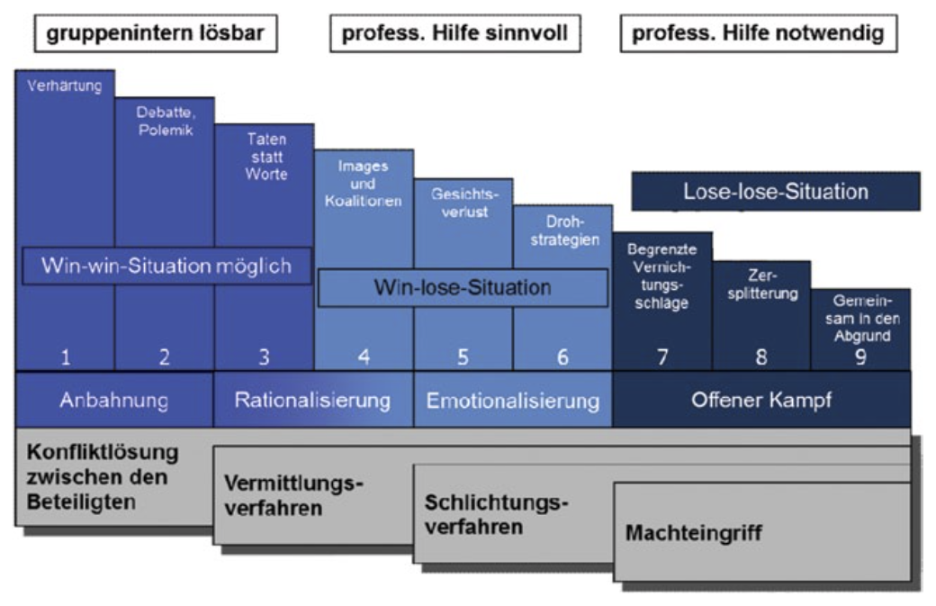
Konflikte
Schlichtungsmöglichkeiten auf den 3 Ebenen
Bildquelle: Heigl, N.J. (2014). Konflikte verstehen und steuern. Wiesbaden: Springer VS, S. 21.

Slide 59
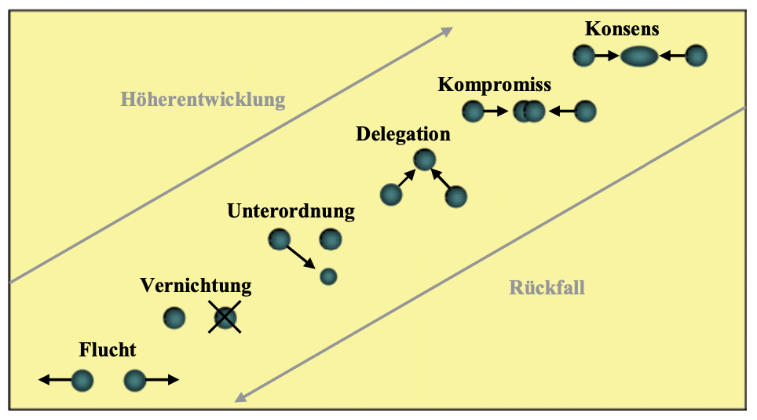
Konflikte
Grundmuster der Konfliktlösung nach Schwarz (1 von 4)
Nach Gerhard Schwarz (Konfliktmanagement: Konflikte erkennen, analysieren, lösen; Gabler - 2005) lassen sich die Konfliktlösungen auf 6 Grundmuster zurückführen.
Bildquelle: Heigl, N.J. (2014). Konflikte verstehen und steuern. Wiesbaden: Springer VS, S. 24.

Slide 60
Konflikte
Grundmuster der Konfliktlösung nach Schwarz (2 von 4)
1. Flucht
Vorteil: Direkter Konflikt wird vermieden, energiesparend, einfach, schmerzlos
Nachteil: Evtl. beschädigtes Selbstwertgefühl, Konfliktkern ist nicht gelöst
Indikation: Bei Aussichtslosigkeit oder wenn das Konfliktthema unbedeutend ist
2. Vernichtung
Vorteil: Schnelle Konfliktlösung, Gefühl der Genugtuung
Nachteil: Richtet häufig Schaden an und ruft Racheakte hervor.
Indikation: Wenn man die dazu nötige Machtposition hat, schnelle Resultate erreicht werden müssen und die Beziehung zum Konfliktpartner unwichtig ist.

Slide 61
Konflikte
Grundmuster der Konfliktlösung nach Schwarz (3 von 4)
3. Unterwerfung/Unterordnung
Vorteil: Konflikt wird vermieden. Energiesparend, einfach, schmerzlos.
Nachteil: Scheinfrieden, evtl. beschädigtes Selbstwertgefühl
Indikation: Wenn das Konfliktthema unbedeutend ist.
4. Delegation
Vorteil: Direkter Konflikt wird entschärft.
Nachteil: Kontrolle wird abgegeben.
Indikation: Wenn der Konflikt zu verfahren ist und beide Konfliktparteien trotzdem eine Lösung haben wollen, ohne dem Konfliktpartner gegenüber nachgeben zu wollen.

Slide 62
Konflikte
Grundmuster der Konfliktlösung nach Schwarz (4 von 4)
5. Kompromiss
Vorteil: Kurzfristige Einigungsmöglichkeit bei stark polarisierten Positionen.
Nachteil: Es werden keine tragfähigen Beziehungen für die Zukunft aufgebaut. Permanente Gefahr des gefühlten 'faulen Kompromisses', 'Waffenstillstand' statt 'Friedensvertrag'.
Indikation: Wenn Flucht, Kampf und Unterordnung überwunden ist und man sich weiter dem Konflikt stellen will evtl. Zwischenschritt auf dem Weg zum Konsens.
6. Konsens
Vorteil: Die Konfliktparteien stehen hinter dem ausgehandelten Konsens, sehr tragfähig.
Nachteil: Oftmals sehr zeitaufwendig
Indikation: Wenn eine stabile und tragfähige Konfliktlösung angestrebt wird.

Slide 63
Konflikte
Übung zur Einschätzung eigener Konflikte
Überlegen Sie sich einen Konflikt aus dem eigenen Erfahrungsbereich und vergleichen sie ihn mit den Stufen der Konflikteskalation von F. Glasl:
Auf welcher Stufe befindet sich der Konflikt gerade (was sind die Kennzeichen hierfür?)
Welche Stufen hat er durchlaufen (oder übersprungen)?
Wie äußert sich der Konflikt (Konfliktsymptome)?
Welche Konfliktlösungsstrategie haben Sie (erfolgreich oder nicht) eingesetzt?
Welches Grundmuster nach Schwarz war das Ergebnis?
Wie hätte eine Eskalation vermieden werden können?
Setzen Sie sich dann zu zweit zusammen und erzählen Sie Ihr Gegenüber von Ihren Reflexionen (ohne auf dem Inhalt des Konflikts einzugehen).
Dann Seiten wechseln.
Übungsblatt in der Dokumentation auf Seite 76.

Slide 64
Konflikte
Übung: Den eigenen Konfliktstil ermitteln
Es gibt fünf verschiedene Formen, Konflikte zu lösen. Der folgende Selbsteinschätzungsbogen hilft Ihnen dabei, Ihren eigenen Konfliktstil zu betrachten. Bitte treffen Sie ihre Einschätzungen spontan. Wenn Sie sich nicht entscheiden können, dann geben Sie dennoch bitte eine Tendenz an.
1. 10 min Ausfüllen des Fragebogens Seite 78
Füllen Sie den Fragebogen aus und treffen Sie möglichst spontane Einschätzungen!
2. 5 min Auswertungsbogen Seite 79 ausfüllen.
Sie erhalten nach Ausfüllen des Fragebogens einen Auswertungsbogen. Füllen Sie diesen nun aus!
3. 20 min Ggf. Austausch im Zweier- oder Dreierteam
Tauschen Sie sich in Zweier- oder Dreierteams zu den folgenden Fragen aus
(je 10 Minuten pro Person):
Welche Punkte an meinem Ergebnis überraschen mich?
Welche Fragen ergeben sich daraus für mich?
Welche Entwicklungsperspektiven zeigen sich dadurch für mich auf?
Welche Ideen zur Entwicklung haben auch die anderen in der Gruppe?

